Slide 1
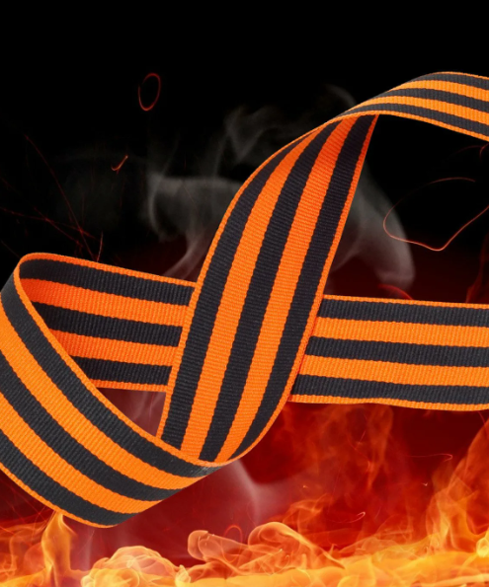
Их именами названы улицы города Ростова-на-Дону
«Говорящие улицы» города Ростова-на-Дону
Автор: Русаков Владислав Александрович.
Место учебы: Гимназия №118, г.Ростов-на-Дону.
Руководитель: Ктитарева Наталья Александровна.

Slide 2
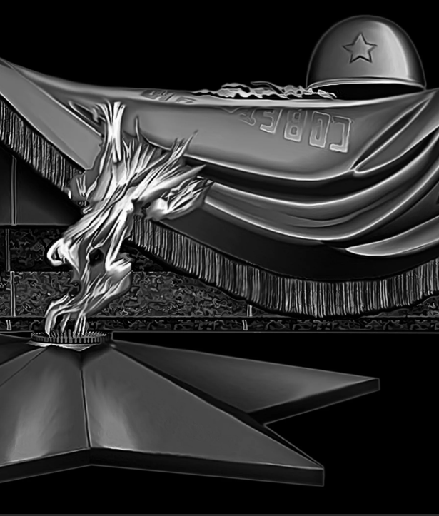
Содержание
Ростов-на-Дону – Город воинской славы ……….3
Ростов-на-Дону в оккупации……………………………………………..4
Военная хроника………………………………………..……5/6
«Говорящие улицы» города Ростова-на-Дону……………………………………………..…7-22
Список источников и иллюстраций……………..23

Slide 3
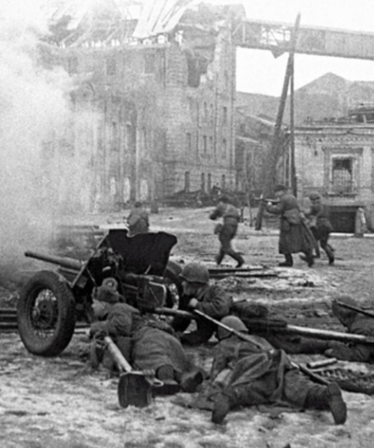
Ростов-на-Дону – Город воинской славы
22 июня 1941 года мирную жизнь прервала война – Германия и ее союзники напали на нашу страну. Ростов в планах фашистского командования был стратегической целью – как «ворота на Кавказ» - к нефти, пшенице, углю, руде. Четырежды донская столица становилась ареной ожесточенных боев, дважды город был оккупирован немецкими войсками. Десятки тысяч ростовчан ушли на фронт в действующую армию, а всего в Ростовской области на фронт с 1941 по 1945 год ушли более 700 тысяч человек, почти половина из них не вернулись.
За мужество и отвагу, проявленные в борьбе с фашистами, около 280 человек — уроженцев Ростовской области, были удостоены высшего звания страны — Героя Советского Союза. Четверо из них были удостоены этого звания дважды. 57 человек стали полными кавалерами орденов Славы.
В 2008 году городу Ростову-на-Дону за мужество, стойкость и массовый героизм, проявленные защитниками города в борьбе за свободу и независимость Отечества, было присвоено звание «Город воинской славы».

Slide 4
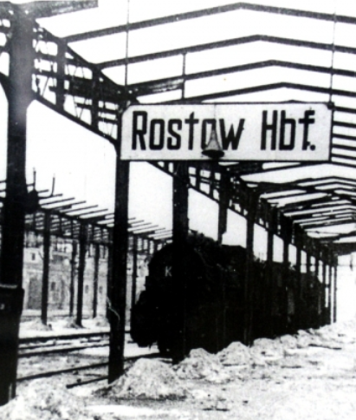
Ростов-на-Дону в оккупации
Ростов-на-Дону, где проживали 510 тысяч горожан, стал одним из наиболее пострадавших от войны городов России. Гитлеровцы считали Ростов-на-Дону «воротами» Кавказа и придавали большое значение его взятию. Было намечено переименовать город в Клейст-на-Дону, о чём напоминают сегодня архивные фотоснимки.
Немецко-фашистские захватчики дважды оккупировали «ворота Кавказа» — осенью 1941 года и летом 1942 года, где безжалостно расправлялись с мирным населением. После изгнания гитлеровцев в городе осталось лишь 170 тысяч жителей.
Гитлеровцы фактически полностью разрушили Ростов-на-Дону, превратив в руины 85% административных и жилых многоэтажных зданий. Из 286 заводов и фабрик уцелели только шесть. Город был лишён водоснабжения, электричества, канализации. Материальный ущерб, причиненный Ростову-на-Дону, исчислялся астрономической суммой — 3 млрд 100 млн рублей.

Slide 5
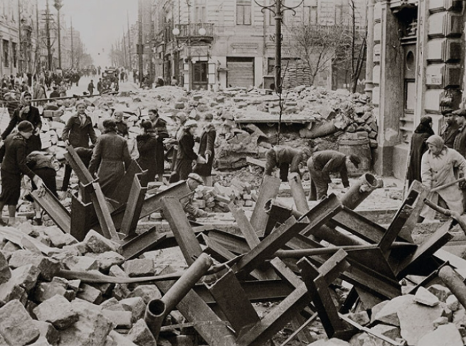
Военная хроника
Основные военные действия, развернувшиеся на территории Ростовской области:
10 июля 1941 года — вышел приказ начальника гарнизона о формировании Ростовского стрелкового полка народного ополчения.
15 июля 1941 года — принято решение о создании донской казачьей дивизии.
9 августа 1941 года — началось формирований 339-й Ростовской стрелковой дивизии.
8 октября 1941 года — фашистские войска вторглись в пределы Ростовской области, 17 октября 1941 года — захватили Таганрог.
5 ноября 1941 года — началась Ростовская оборонительная операция.
21 ноября 1941 года — гитлеровцы захватили Ростов-на-Дону. 29 ноября 1941 года город был отбит у врага.
10 июля 1942 года — фашисты перешли в наступление с рубежа реки Миус.
24 июля 1942 года — оккупантам вновь удалось захватить Ростов-на-Дону.

Slide 6
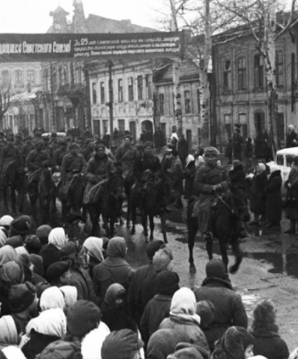
Военная хроника
В период с 25 июля 1942 года по 31 декабря 1942 года продолжался оборонительный период битвы за Кавказ, с 1 января по 4 февраля 1943 года проведена Северо-Кавказская наступательная операция («Дон»), с 10 января по 2 февраля 1943 года проведено наступление войск Донского фронта (операция «Кольцо»).
С 8 февраля 1943 года по 14 февраля 1943 года продолжалось освобождение Ростова-на-Дону от немецко-фашистких захватчиков. 18 августа 1943 года возобновились бои на Миус-фронте.
30 августа 1943 года Ростовская область была освобождена от оккупантов.
В городах и районах области во время оккупации действовали 167 партизанских отрядов, подпольных организаций и других патриотических групп.

Slide 7
«Говорящие улицы» города Ростова-на-Дону
События Великой Отечественной войны навсегда запечатлелись в нашей истории, памяти, а также в наших сердцах. На примере героизма великих воинов и всего русского народа воспитывалось не одно подрастающее поколение, учась храбрости и самоотверженности. Поэтому сегодня очень важно не забывать тот великий подвиг, который совершили наши деды и прадеды, быть благодарными за него и гордо нести славу нашей победы, чтобы ни один герой не был забыт, и смерть его не была напрасной. Ростов -на-Дону был дважды оккупирован врагом и вернул себе свободу в феврале 1943 года.
Подвиг героев бессмертен. Их имена навсегда остались в памяти Ростова, героям воздвигнуты памятники, в честь них названы улицы.
В Ростове-на-Дону 106 улиц носят имена героев и участников Великой Отечественной войны.
Мы проведем виртуальную экскурсию по некоторым из них.

Slide 8
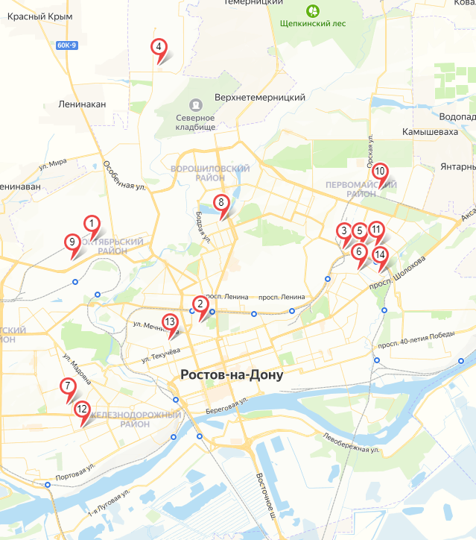
«Говорящие улицы» города Ростова-на-Дону
Улица Тимошенко (Октябрьский район)
Улица Юфимцева(Октябрьский район)
Улица Толбухина(Первомайский район)
Улица Александра Печерского(Октябрьский район)
Улица Водопьянова(Первомайский район)
Улица Коккинаки(Первомайский район)
Улица Быковского(Советский район)
Улица Евдокимова(Ворошиловский район)
Улица Кривоноса(Октябрьский район)
Улица Гриба(Первомайский район)
Улица Грисенко(Первомайский район)
Улица Гризодубовой(Железнодорожный район)
Улица Дранко(Октябрьский район)
Улица Молокова(Первомайский район)

Slide 9
«Говорящие улицы» города Ростова-на-Дону
Семен Константинович Тимошенко — советский военачальник, Маршал Советского Союза, дважды Герой Советского Союза.
С началом Великой Отечественной войны, 23 июня 1941 года, был назначен председателем Ставки Главного командования. 0В конце ноября Тимошенко руководил Ростовской наступательной операцией советских войск. 28 ноября Ростов-на-Дону был взят, что стало одной из первых побед Красной армии в 1941 году. В декабре 1941 — январе 1942 года руководил проведением Курско-Обоянской наступательной операции. С марта 1943 до конца войны был представителем Ставки Верховного командования и осуществлял координацию действий ряда фронтов, принимал участие в разработке и проведении некоторых операций.

Slide 10
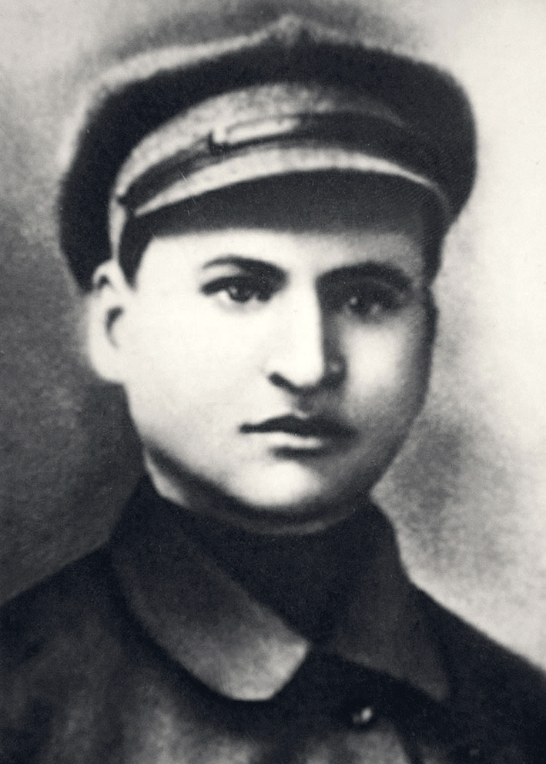
«Говорящие улицы» города Ростова-на-Дону
Павел Михайлович Юфимцев — политрук роты 2-го батальона Ростовского стрелкового полка народного ополчения.
В ночь на 20 ноября 1941 года второму батальону, в котором служил Юфимцев, передали приказ командующего 56-й армией генерал-лейтенанта Ф. Н. Ремезова — ополченцы должны прикрыть отход основных советских сил. Рота Юфимцева заняла позиции на железнодорожном переезде около пассажирского вагонного депо. С рассветом гитлеровцы начали обстрел позиций защитников города из орудий и минометов. Когда на участок Павла Михайловича вышла большая группа бойцов в красноармейской форме, командир батальона приказал проверить их. Разведчики незаметно приблизились к неизвестным бойцам и услышали немецкую речь — это были переодетые гитлеровцы. Ополченцы, открыв огонь, убили нескольких «псевдокрасноармейцев» - остальные отступили. Фашисты вновь бросились на штурм позиций роты Юфимцева — атака была отбита, но политрук роты был сражен вражеской пулей.

Slide 11
«Говорящие улицы» города Ростова-на-Дону
Федор Иванович Толбухин — советский военачальник, Маршал Советского Союза.
Во время Великой Отечественной войны руководил войсками армии в Сталинградской битве, участвовал в освобождении от нацистских захватчиков Югославии и разгроме противника в Румынии, Болгарии, Венгрии, Австрии; командовал войсками Южного фронта и 3-го Украинского фронта. Под его руководством была спланирована операция по вводу советских войск в Иран, которая была успешно осуществлена в августе — сентябре 1941 года. Разработал план Керченско-Феодосийской десантной операции. Герой Советского Союза. Кавалер ордена «Победа». Народный герой Югославии.

Slide 12
«Говорящие улицы» города Ростова-на-Дону
Улица Александра Печерского. Названа в честь офицера Рабоче-крестьянской Красной армии, участника Великой Отечественной войны, организатора единственного успешного восстания в нацистском лагере смерти Собибор 14 октября 1943 года.
22 июня 1941 года в первый день Великой Отечественной войны Печерский был призван в армию и принимал участие в боевых действиях. В октябре 1941 года попал в окружение под Вязьмой, был ранен и попал в плен к немцам. В плену переболел тифом, но выжил. 18 сентября 1943 года в составе группы заключенных-евреев Печерский был отправлен в лагерь уничтожения Собибор, куда он прибыл 23 сентября. Там он стал организатором и руководителем восстания заключенных. Из почти 550 заключенных рабочего лагеря 130 не приняли участие в восстании (остались в лагере), около 80 погибли при побеге, еще 170 были пойманы немцами в ходе широкомасштабных поисков. Все оставшиеся в лагере и пойманные после побега были убиты нацистами. В период с ноября 1943 года и до освобождения Польши еще около 90 бывших узников Собибора (тех, кого не удалось поймать) были выданы немцам местным населением либо убиты коллаборационистами. До конца войны дожили лишь 53 участника восстания.

Slide 13
«Говорящие улицы» города Ростова-на-Дону
Михаил Васильевич Водопьянов — советский летчик, участник спасения экипажа парохода «Челюскин», участник арктических и высокоширотных экспедиций, генерал-майор авиации, шестой Герой Советского Союза.
Участник Великой Отечественной войны. С июля 1941 года командир 81-й дальнебомбардировочной авиационной дивизии. В ночь с 10 на 11 августа 1941-го лично участвовал во втором налете на Берлин. Его самолет Пе-8 был подбит и совершил вынужденную посадку на территории, занятой противником. Через линию фронта вернулся к своим. За большие потери был смещен с должности командира дивизии, но продолжал совершать боевые вылеты как рядовой летчик.

Slide 14
«Говорящие улицы» города Ростова-на-Дону
Владимир Константинович Коккинаки - летчик-испытатель.
В 1930-е годы - летчик-испытатель на ряде заводов. Коккинаки дал путевку в жизнь более 60 боевым и гражданским самолетам. За беспосадочный перелет по маршруту Москва - Дальний Восток в июне 1938 года (протяженность 7580 км) Владимир Коккинаки удостоен звания Героя Советского Союза. Как первопроходец кратчайшего авиационного пути (6516 км) между Европой и Америкой, проложенного в апреле 1939 года от Москвы до острова Мискоу (США), награжден бриллиантовым ожерельем «Цепь пионера розы ветров». Во время Великой Отечественной войны совмещал работу летчика-испытателя, начальника Главной инспекции наркомата авиационной промышленности и руководителя летно-испытательной службы авиационной промышленности.

Slide 15
«Говорящие улицы» города Ростова-на-Дону
Евгений Власович Быковский - старший летчик 5-го гвардейского истребительного авиационного полка 207-й истребительной авиационной дивизии 3-го смешанного авиационного корпуса 17-й воздушной армии Юго-Западного фронта.
В боях Великой Отечественной войны с 1942 года. Участник воздушных боев на Калининском, Юго-Западном фронтах. Сражался в небе над Сталинградом. Принимал участие в освобождении Донбасса. Погиб весной 1943 года в неравном бою с 26 бомбардировщиками и 8 истребителями противника в районе Старобельска (Украина).

Slide 16
«Говорящие улицы» города Ростова-на-Дону
Виктор Васильевич Евдокимов - летчик-бомбардировщик.
Командир эскадрильи 6-го гвардейского авиационного полка 6-й гвардейской авиационной дивизии 1-го гвардейского авиационного корпуса авиации дальнего действия. В боях Великой Отечественной войны с 1941 года. К маю 1944 года совершил 231 боевой вылет на бомбардировку объектов в глубоком тылу врага и скоплений его войск. Звание Героя Советского Союза присвоено Евдокимову в 1944 году. Погиб в 1945 году

Slide 17
«Говорящие улицы» города Ростова-на-Дону
Алексей Леонтьевич Кривонос - летчик-штурмовик, заместитель командира эскадрильи 95-го гвардейского штурмового авиационного полка 5-й гвардейской штурмовой авиационной дивизии 2-го гвардейского штурмового авиационного корпуса 2-й воздушной армии 1-го Украинского фронта.
В Красной Армии с 1940 года. На фронтах Великой Отечественной войны - с апреля 1943 года. Сражался на Юго-Западном, 3-м и 1-м Украинских фронтах в составе 95-го гвардейского штурмового авиационного полка 5-й гвардейской штурмовой авиационной дивизии. К апрелю 1945 года старший лейтенант Кривонос совершил 132 боевых вылета на штурмовку и бомбардировку железнодорожных станций, эшелонов, аэродромов и переправ врага. В июне 1945 года Алексею Кривоносу присвоили звание Героя Советского Союза.

Slide 18
«Говорящие улицы» города Ростова-на-Дону
Михаил Иванович Гриб — морской летчик.
Командир звена 6-го гвардейского истребительного авиационного полка ВВС Черноморского флота. К августу 1942 года совершил 250 боевых вылетов, в 56 воздушных боях сбил 10 самолетов противника. В 1943 был тяжело ранен. В 1944 году вступил в ВКП(б). Всего за войну Гриб совершил 404 боевых вылета, в которых сбил лично 10 и в составе группы 12 самолетов. Герой Советского Союза.

Slide 19
«Говорящие улицы» города Ростова-на-Дону
Александр Иванович Грисенко- летчик.
Названа в честь полковника Советской Армии, участника Гражданской, японо-китайской и Великой Отечественной войн, летчика - Александра Ивановича Грисенко. Участвовал в Сталинградской битве. 8 августа 1942 года в воздушном бою самолет Грисенко был подбит, а сам летчик был тяжело ранен в левую ногу. В госпитале эта нога была ампутирована врачами ниже колена. В мае 1943 года Грисенко вернулся на фронт, летал на самолете «Аэрокобра», будучи командиром 304-й истребительной авиадивизии, а позднее командовал 16-й гвардейской истребительной авиадивизией. Уже к марту 1944 года он выполнил 60 боевых вылетов, принял участие в 27 воздушных боях, лично сбив 4 вражеских самолета.

Slide 20
«Говорящие улицы» города Ростова-на-Дону
Валентина Степановна Гризодубова — советская летчица, участница одного из рекордных перелетов.
В 1941 году вступила в ВКП(б). Возглавляла Антифашистский комитет советских женщин. Во время Великой Отечественной войны, с марта 1942 года по октябрь 1943 года, командовала 101-м авиаполком Авиации дальнего действия. На май 1943 года лично совершила около 200 боевых вылетов (в том числе 132 — ночных) на самолете Ли-2 на бомбардировку вражеских объектов, для доставки боеприпасов и военных грузов на передовую и для поддержки связи с партизанскими отрядами. В 1943 году присвоено звание полковника.

Slide 21
«Говорящие улицы» города Ростова-на-Дону
Петр Александрович Дранко — командир эскадрильи 89-го гвардейского истребительного авиационного полка.
Участник Великой Отечественной войны с июня 1941 года — летчик, а затем политрук 122-го истребительного авиационного полка (Западный фронт). В дальнейшем, до мая 1943 года — военный комиссар эскадрильи 1-го гвардейского истребительного авиационного полка (Калининский фронт). Всего за годы войны совершил 277 боевых вылетов на истребителях «И-16», «Як-1» и «Як-9», участвовал в 59 воздушных боях, в которых лично сбил 8 и в составе группы 4 самолета противника.

Slide 22
«Говорящие улицы» города Ростова-на-Дону
Василий Сергеевич Молоков — советский полярный летчик и военачальник, участник операции по спасению экспедиции парохода «Челюскин» в 1934 году, третий Герой Советского Союза.
В первый год Великой Отечественной войны организовал работы гражданской авиации в интересах действующей армии. Выполнял целый ряд ответственных заданий. Уполномоченный по созданию секретной авиаперегоночной трассы «Аляска-Сибирь. В апреле 1942 года Гражданский Воздушный Флот был передан в состав Военно-воздушных сил, а Молоков выехал как уполномоченный Государственного Комитета Обороны в Сибирь проверять ход строительства авиатрассы. Короткий период с конца 1942 года был начальником Летно-исследовательского института. С мая 1943 года командовал 213-й ночной бомбардировочной авиационной дивизией на Западном фронте, с апреля 1944 — на 3-м Белорусском фронте. Дивизия под его командованием участвовала в Белорусской, Прибалтийской, Гумбиннен-Гольдапской, Восточно-Прусской наступательных операциях. Дивизия была удостоена почетного наименования «Витебская».

Slide 23
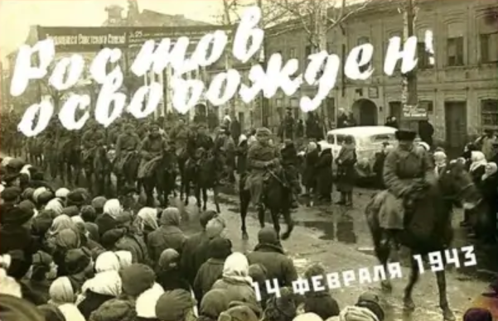
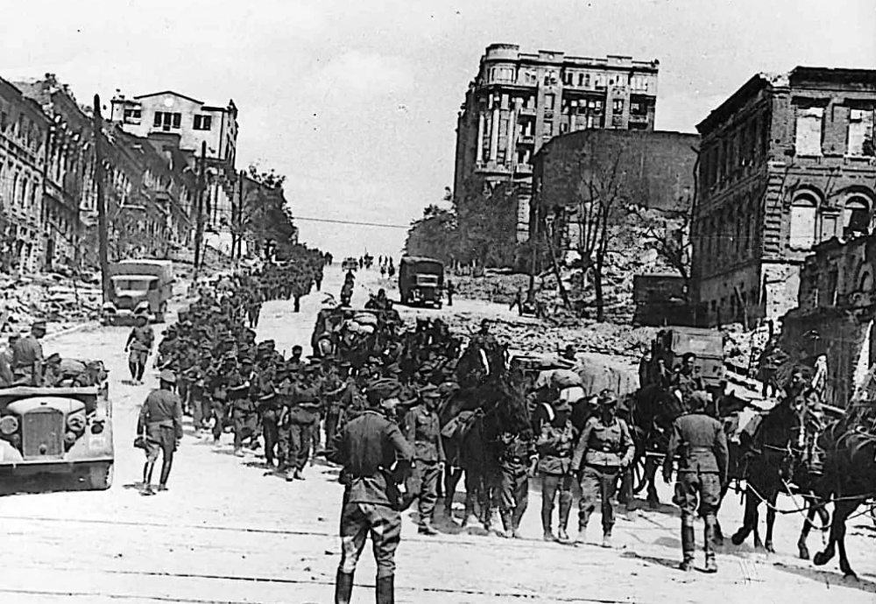
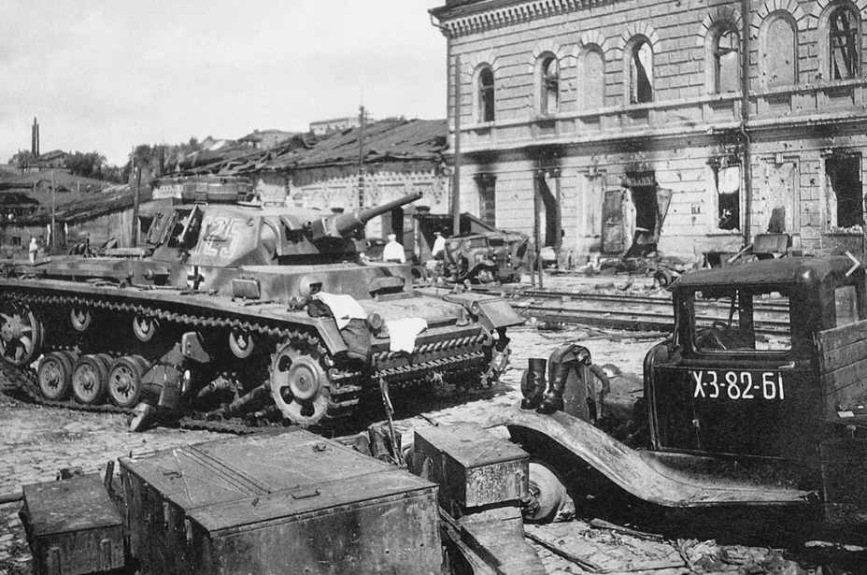
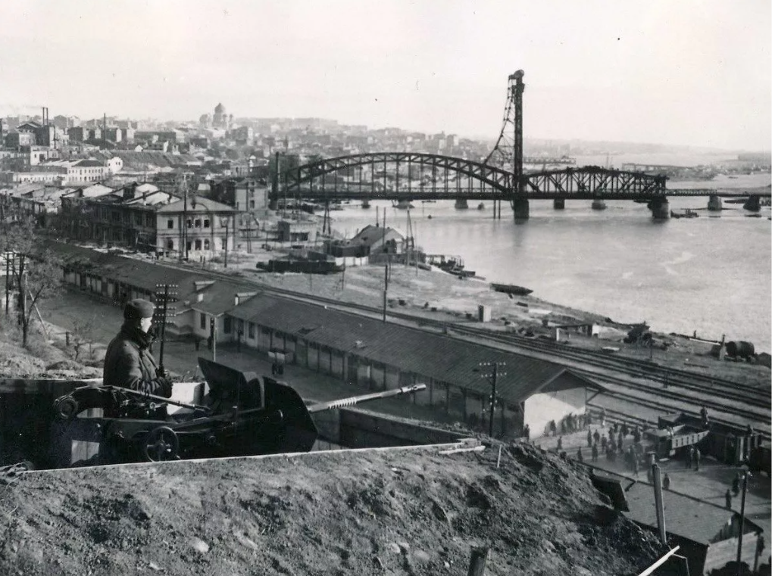
Список источников и иллюстраций
Ростов-на-Дону в 1941-1945 года – основная информация:
Война: Ростовская область 1941–1945 гг - Екатерина Булатова - ИА REGNUM
Ростов-на-Дону в годы Великой Отечественной войны (donland.ru)
Улицы, названные в честь героев - защитников Ростова-на-Дону. - Библиотечно- информационный центр имени И. С. Тургенева (donlib.ru)
Ростов-на-Дону в 1941-1945 года – иллюстрации:
Война: Ростовская область 1941–1945 гг - Екатерина Булатова - ИА REGNUM
Дзен (dzen.ru)
«Говорящие улицы» города Ростова-на-Дону (виртуальная прогулка):
Виртуальная экскурсия Имена героев в названиях улиц Ростова (prodlenka.org)

Slide 24
СПАСИБО!

